Slide 1
Linear Regression
변재현 2022년 07월 05일

Slide 2
목차
선형회귀모델의 정의
회귀 모델의 종류
선형회귀 모델의 문제 : 다중공선성
선형회귀 모델 오차항
파라미터 추정 방법
Least Squares Estimation Algorithm
데이터 설명 : 마케팅 데이터
EDA(Expiatory Data Analysis
실제값 예측값 시각화

Slide 3
선형회귀 모델의 정의
여러 개의 독립 변수와 한 개의 종속변수 간의 상관관계를 모델링 하는 기법
예측값과 실제 값의 RSS (Residual of Sum of Square)를 최소화해 OLS (Ordinary Least Square) 추정방식으로 구현한 클래스이다(파라미터 추정법에서 자세히)
RSS=잔차(실제값과 회귀 직선의 예측값의 차이) 제곱의 합
RSS가 최소화가 되는 직선으로 회귀 계수들이 예측이 되는 것을 OLS라고 한다.

Slide 4
회귀 모델의 종류
선형: Y가 직선으로 표현
2.비선형: Y가 직선외의 선으로 표현
3.단순: 독립변수가 1개
4.다중: 독립변수가 2개 이상

Slide 5
선형회귀 모델의 문제 : 다중공선성
OLS 기반의 회귀계수 계산은 입력 피처의 독립성에 많은 영향을 받는다.
일반적으로 선형회귀는 피쳐들이 독립되어있다고 가정한다.
변수들 간의 상호작용은 일절 무시된다.
피쳐들 간의 상관관계가 높은 경우 분산이 매우 커져서(연쇄작용 떄문) 오류에 민감해진다. 이를 다중 공선성이라 한다.
Ex) 변수들간의 양의 영향을 준다고 하면 회귀를 했을때 독립변수들 간의 영향이 포함이 되어 있어 예측값 분산이 더 커진다.v원래 1만큼 올라야 되는데 변수들 간의 상호작용이 포함되어 있어 2로 에측하는거. 상관관계가 높은 경우 예측값 분산이 커진다.
상관관계=예측값 분산 커짐
실제값 분산

Slide 6
선형회귀 모델 오차항
오차항이 있는 경우와 없는 경우
X변수만으로 Y를 표현
Y=f(x)
회사이익= f(회사 영업이익+회사 자본이익)
X변수와 오차항(Y절편)으로 Y를 표현
Y=f(x)+오차항
회사이익=f(물가+수요+공급)+오차항

Slide 7
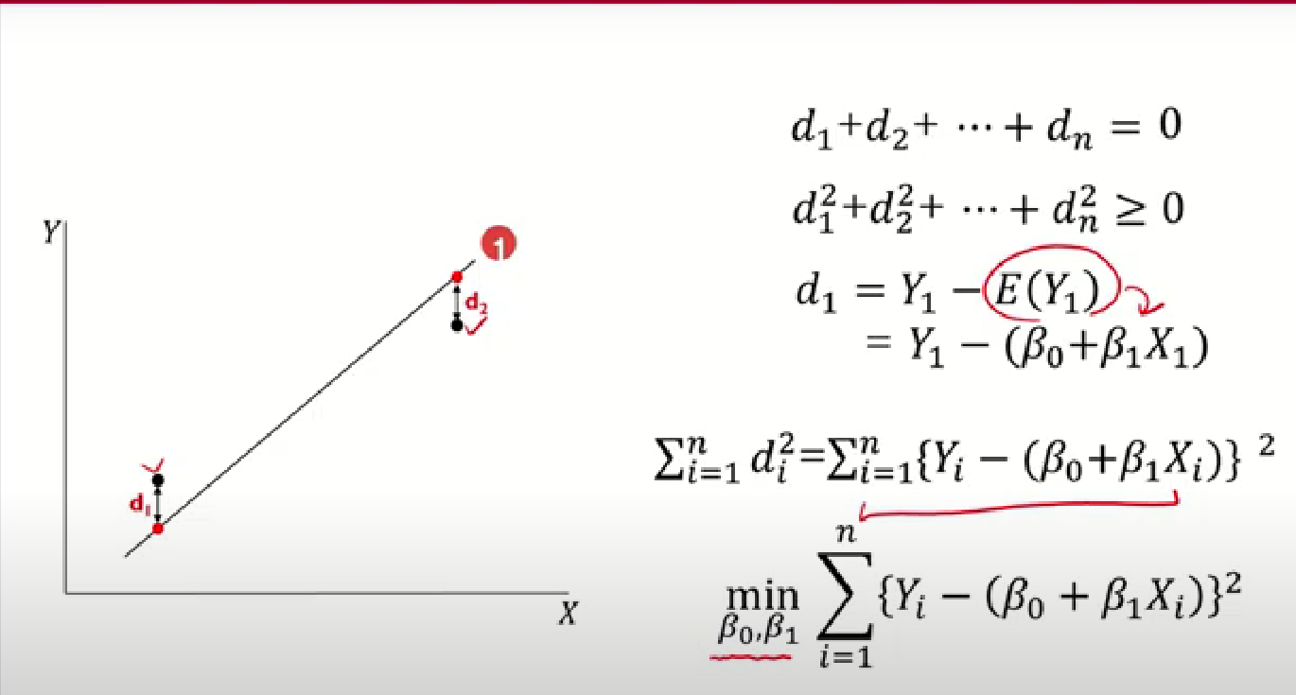
파라미터 추정 방법
Least Squares Estimation Algorithm
김성범.(2019.01.28)
예측값과 실제 값의 RSS를 최소화해 OLS 추정방식으로 구현한 클래스이다의 의미
점들과 수직으로서 직선과의 차이를 최소화 시키는 직선

Slide 8
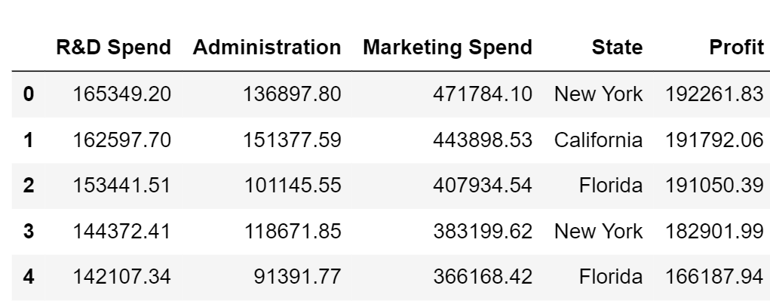
데이터 설명 : 마케팅 데이터
독립변수(원인 변수)
종속변수(결과 변수)

Slide 9
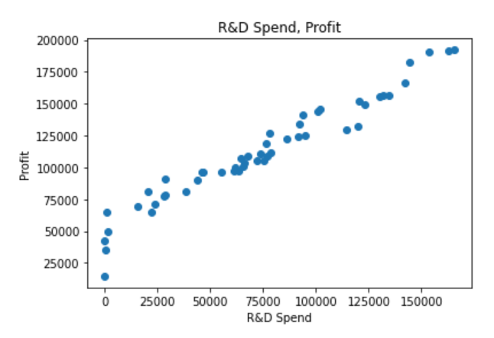
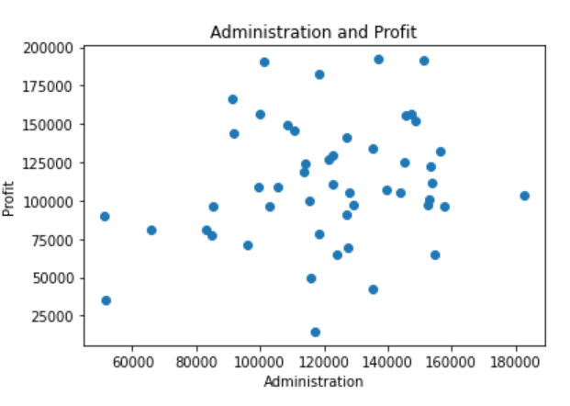
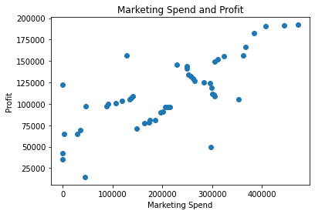
EDA(Expiatory Data Analysis
주요 변수는 R&D 비용, 마케팅 비용임을 확인

Slide 10
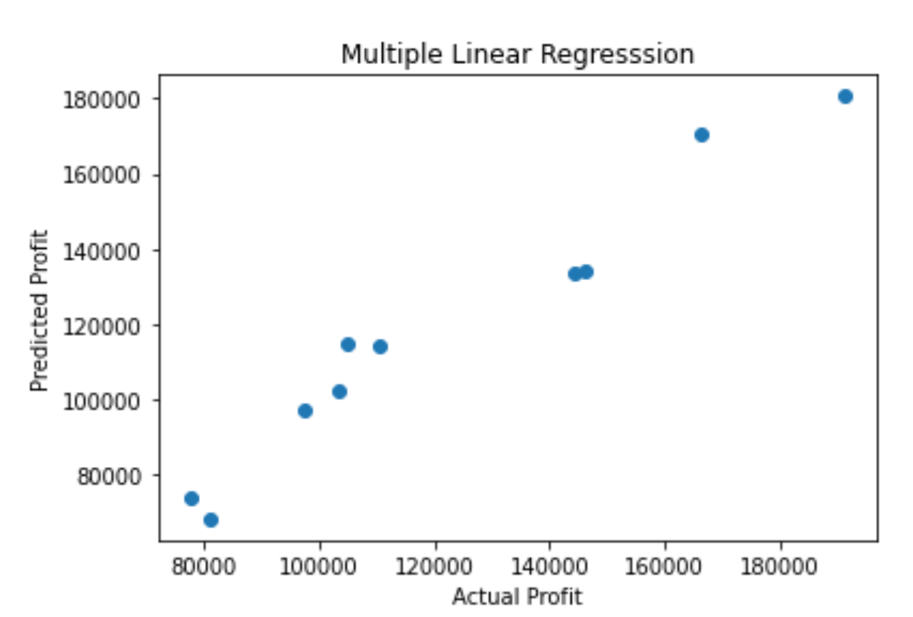
pvalue=array([[0.12782268],
실제값 예측값 시각화
MAE:6886.5945882465185
MSE: 67220275.37568131
RMSE:8198.797190788495
R제곱: 0.9474386447268488
X:실제값
Y:예측값

Slide 11
감사합니다

Slide 12
출처
‍김성범.[ 김성범소장 / 인공지능공학연구소 ].(2019. 1. 28.). [핵심 머신러닝] 선형회귀모델 1 (개요, 모델가정).[영상].유튜브. https://www.youtube.com/watch?v=4Yo297HQyAk
권철민, 파이썬 머신러닝 완벽가이드,위키북스,p,320,p321

